Slide 1

Minigolf
Programmieren II – Praktikum
Christoph Gretenkort (2190167), Evelyn Nolden (2210050)

Slide 2
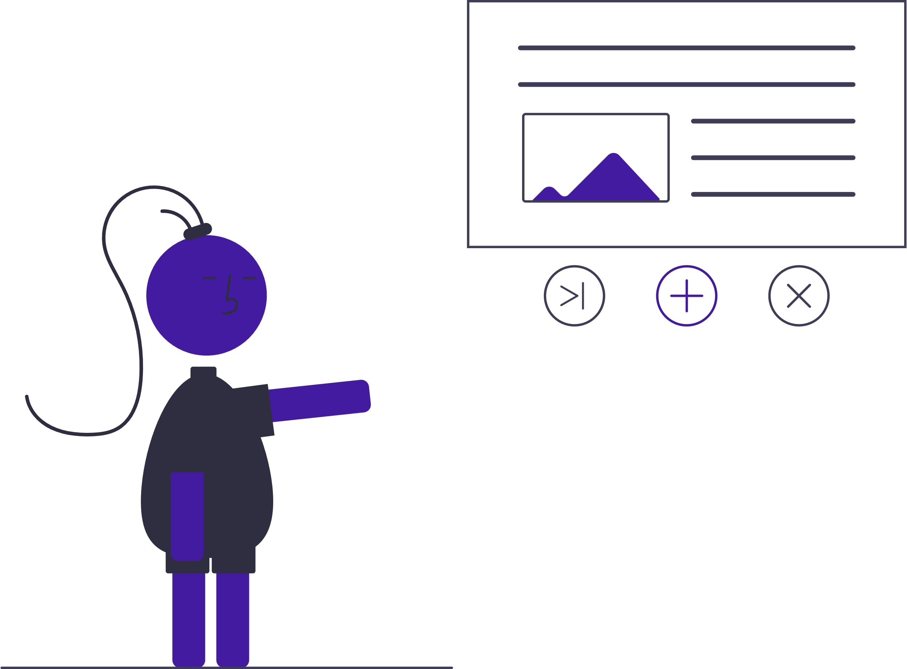
Inhalt
Erste Idee → Skizzen
Entwicklung der GUI
Balllogik
Bandenlogik
Zweispielerkomponente

Slide 3
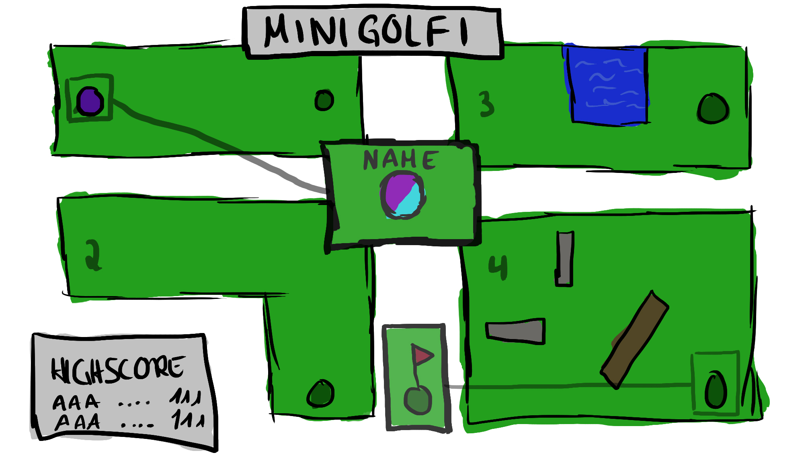

EN

Slide 4
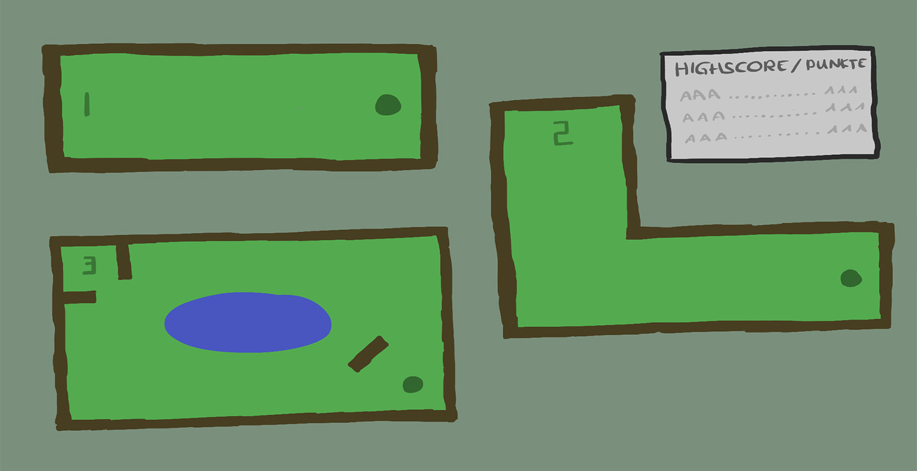
EN

Slide 5
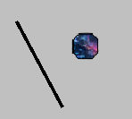


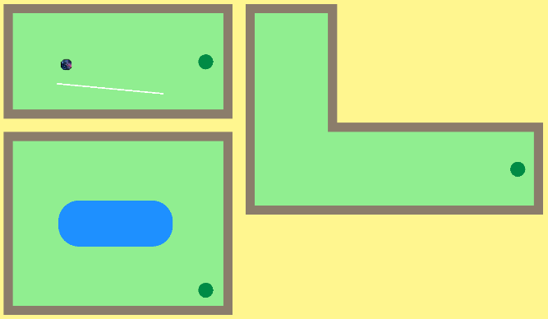
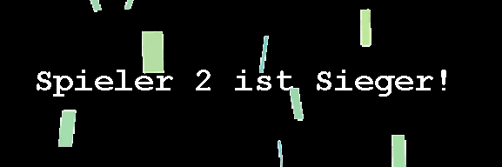

Entwicklung
EN

Slide 6
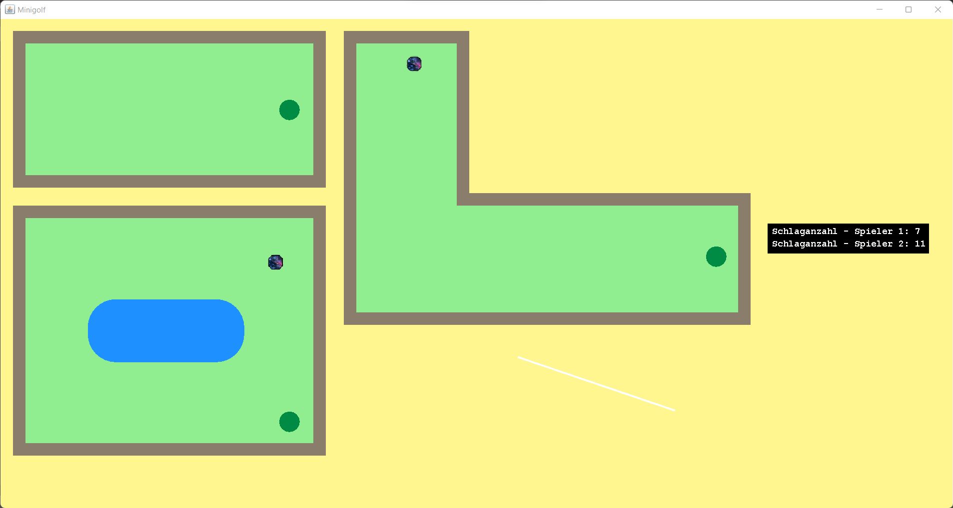
EN

Slide 7
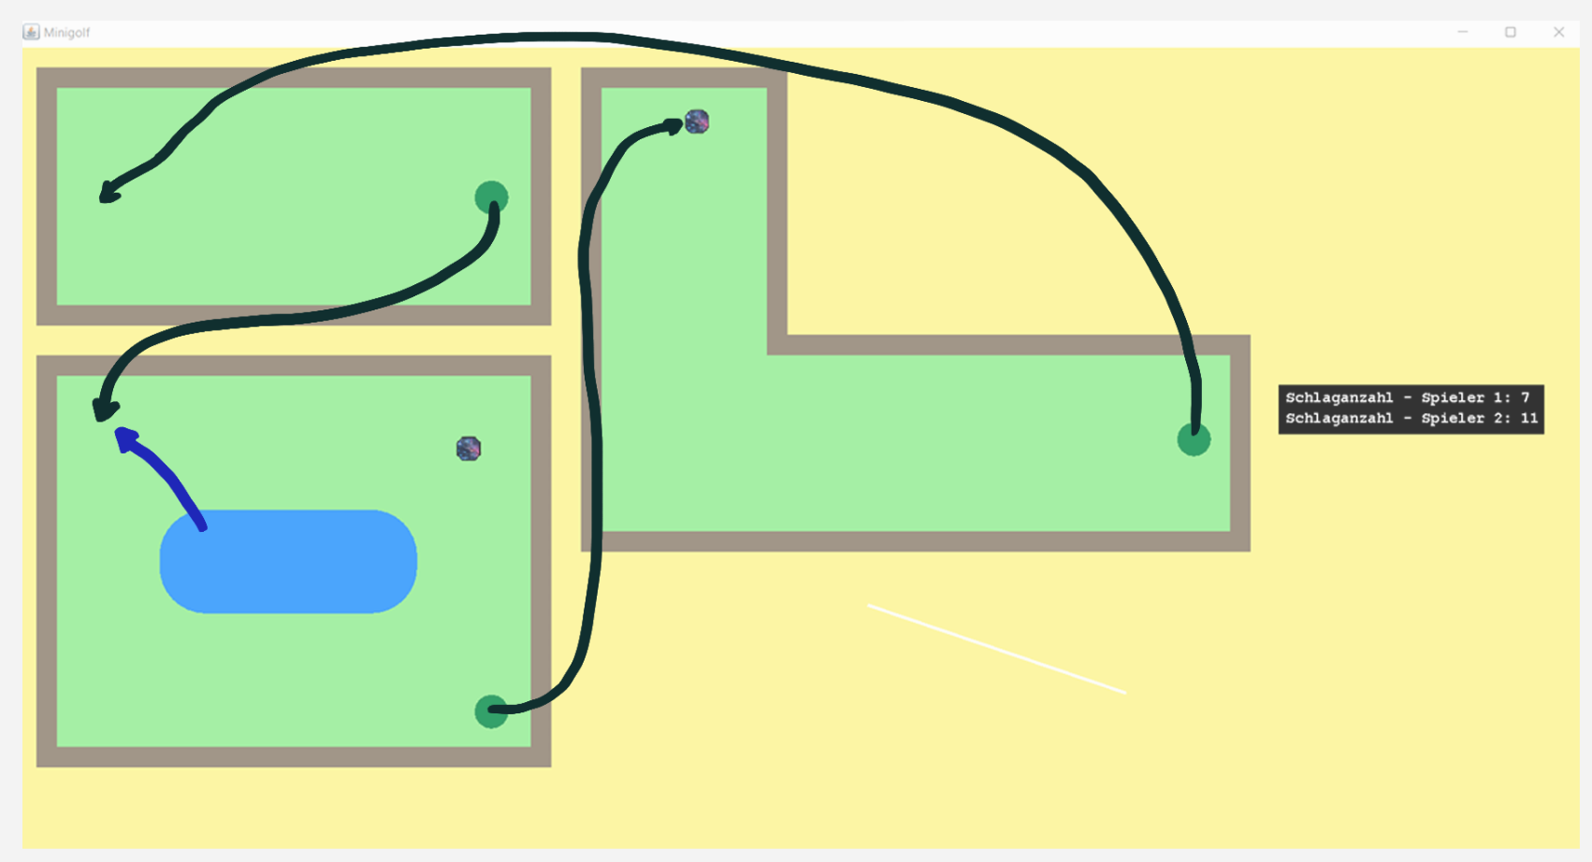
EN

Slide 8
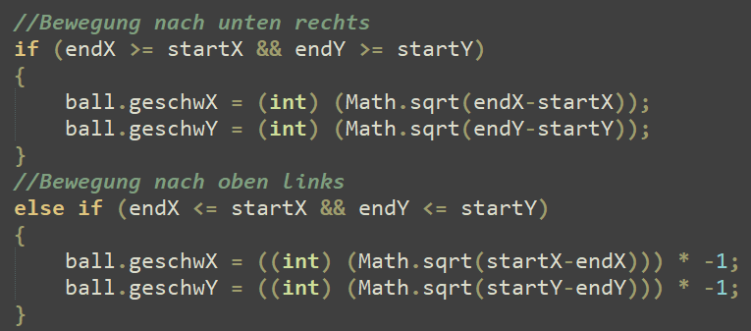
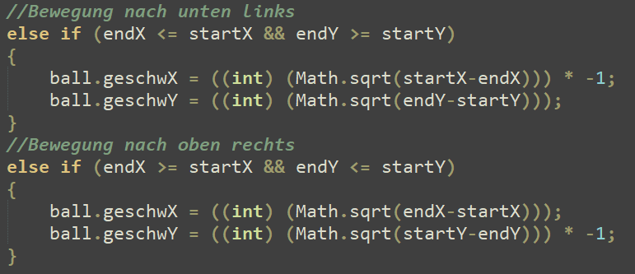
Codebeispiel - Vektorberechnung
EN

Slide 9
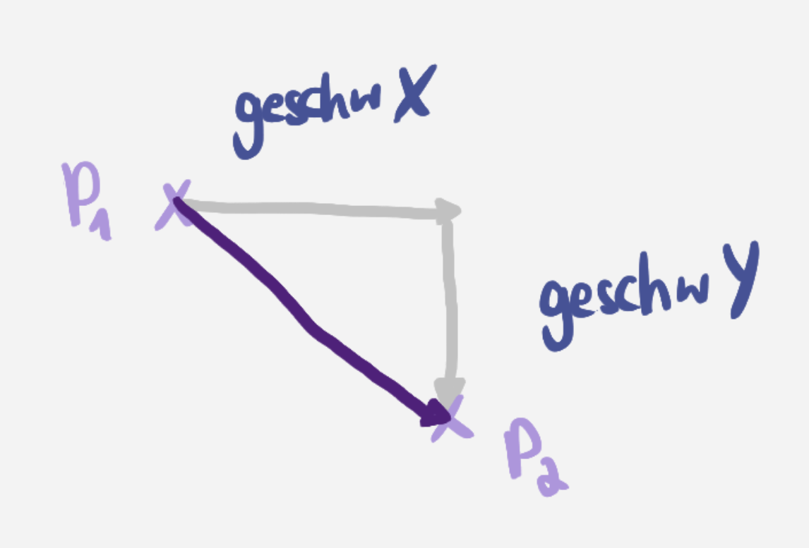
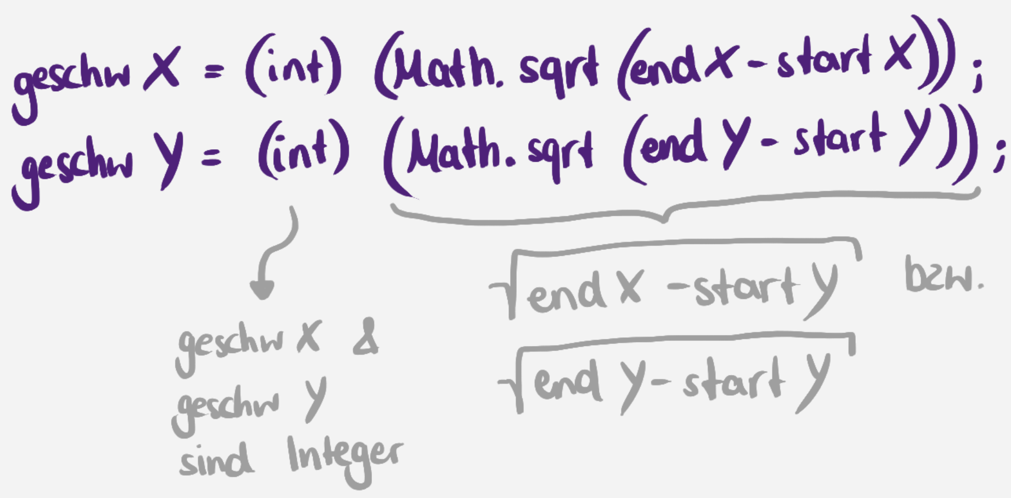
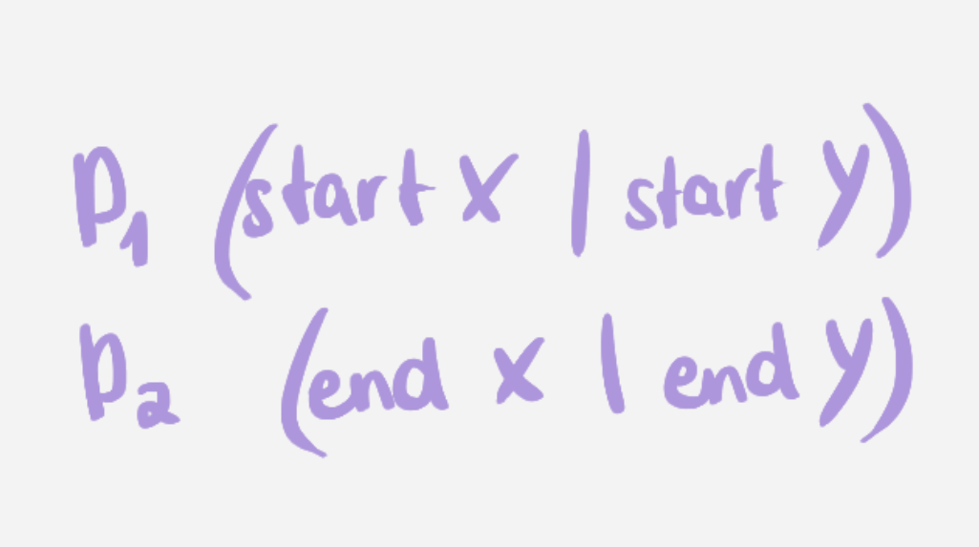
Beispiel: Bewegung nach unten rechts
EN

Slide 10
Bandenlogik
Bestimmt , ob und wie der Ball abprallen soll
Musste überdacht und neu programmiert werden (siehe nächste Folie)
Banden-Klasse: Vereinfachung der Arbeit mit Banden → Werte für Position der Außenkanten und Startposition des Balles werden dort gespeichert
Abprallen: Realisierung durch Invertierung der dazugehörigen Geschwindigkeit
CG

Slide 11
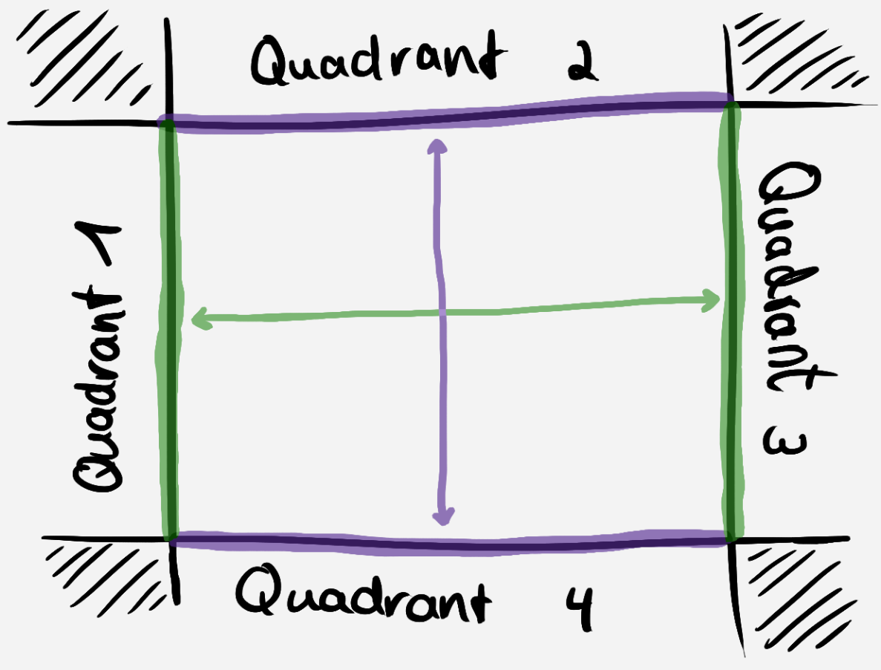
Bandenlogik
Vorher:
In welchem Quadranten außerhalb?
Anhand der Info aus i. spiegeln
CG

Slide 12
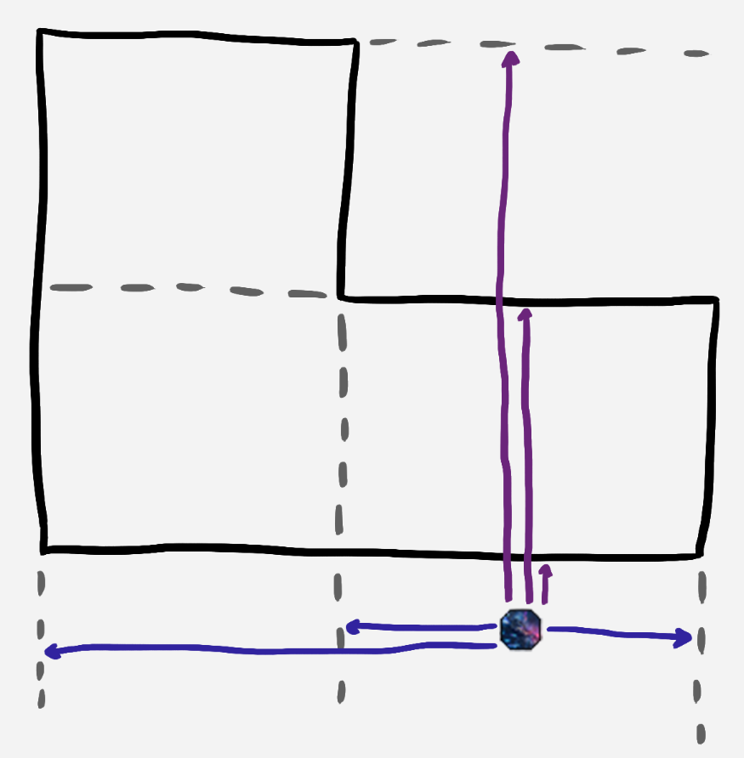
Bandenlogik
Nachher:
Abstand zur Orthogonalen der Banden bestimmen
Aus diesen Abständen den geringsten bestimmen
Abprallen mithilfe des geringsten Wertes sowie der Richtung des Balles
CG

Slide 13
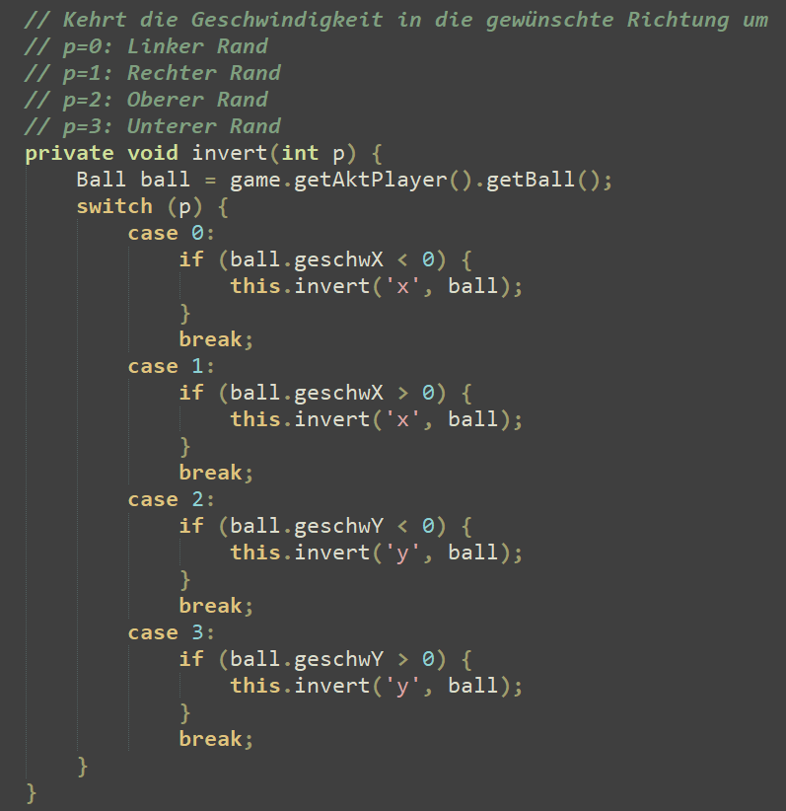
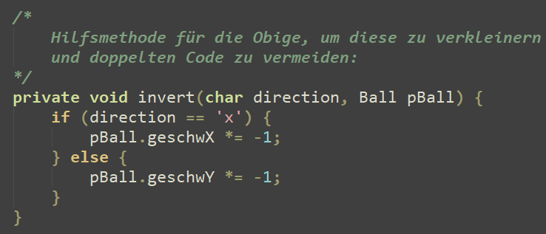
Codebeispiel - bounce
CG

Slide 14
Zweispielerkomponente
Zweiter Spieler: Sämtliche Attribute und Funktionen des Ersten
Abwechselndes Spiel → boolean bestimmt, welcher Spieler der Aktive ist → boolean wechselt nach Treffen des Lochs
CG

Slide 15
ENDE
Vielen Dank für Eure Aufmerksamkeit!

